Slide 1

计算机应用基础

Slide 2

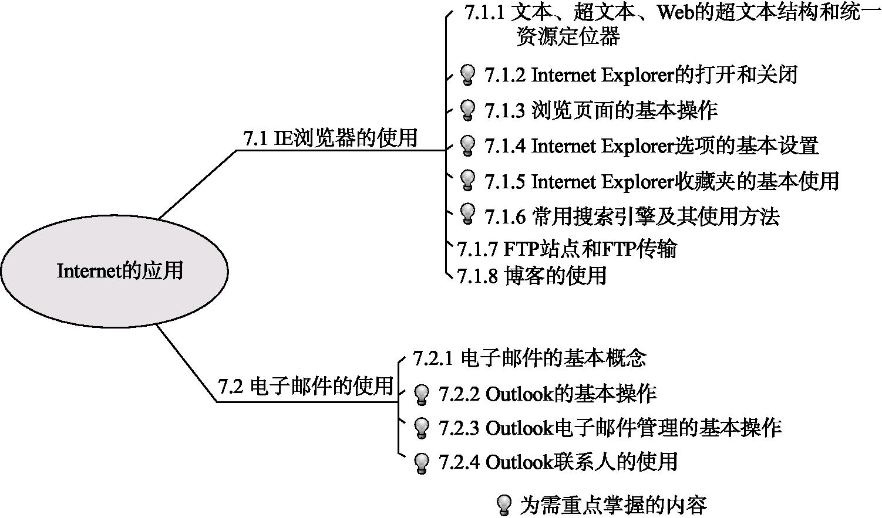

第7章 Internet的应用

Slide 3

第7章 Internet的应用
7.1 IE浏览器的使用
※ 了解文本、超文本、Web超文本结构和统一资源定位器URL的基本概念;
※ 熟练掌握Internet Explorer的打开和关闭;
※ 熟练掌握浏览网页的基本操作;
※ 掌握Internet Explorer浏览器选项的基本设置;
※ 熟练掌握Internet Explorer浏览器收藏夹的基本使用;
……

Slide 4


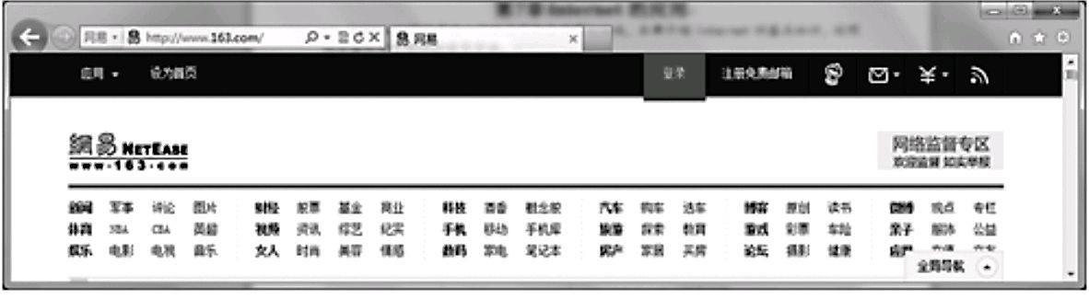
第7章 Internet的应用
7.1.2 Internet Explorer的打开和关闭
1.打开Internet Explorer 在Win7系统的桌面,选择打开“Internet Explorer”,出现如图7—1所示的“Internet Explorer”窗口。 是工具按钮, 是查看按钮。
2.关闭Internet Explorer
图7—1 Internet Explorer

Slide 5
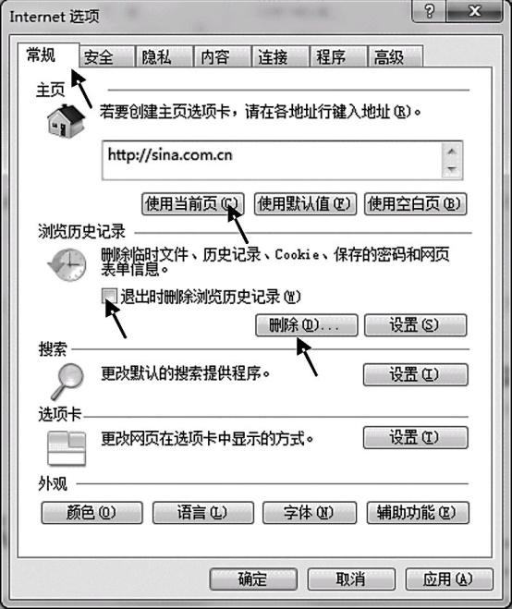
第7章 Internet的应用
7.1.3 浏览网页的基本操作
1.浏览网页
2.浏览历史记录
7.1.4 Internet Explorer选项的基本设置
1.常规设置
图7—2 Internet Explorer
浏览器—常规设置

Slide 6
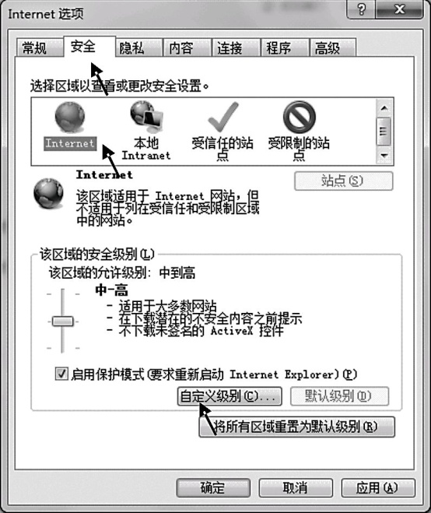
第7章 Internet的应用
2.安全设置
图7—3 Internet Explorer—安全设置

Slide 7
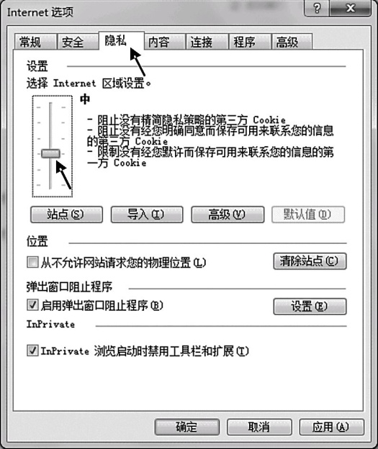
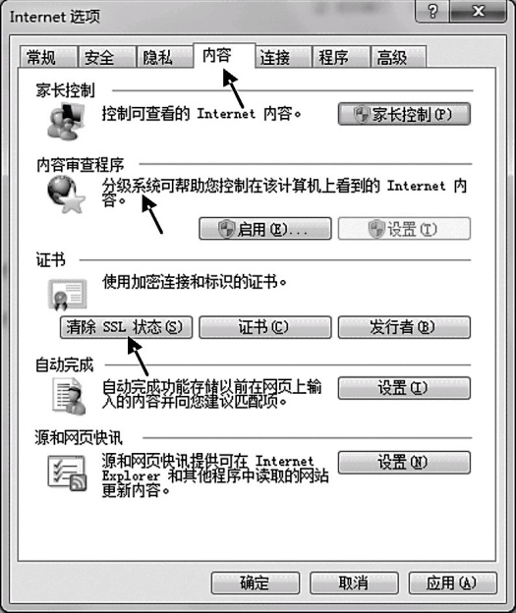
第7章 Internet的应用
3.隐私设置 4.内容设置
图7—4 Internet Explorer—隐私设置
图7—5 Internet Explorer—内容设置

Slide 8
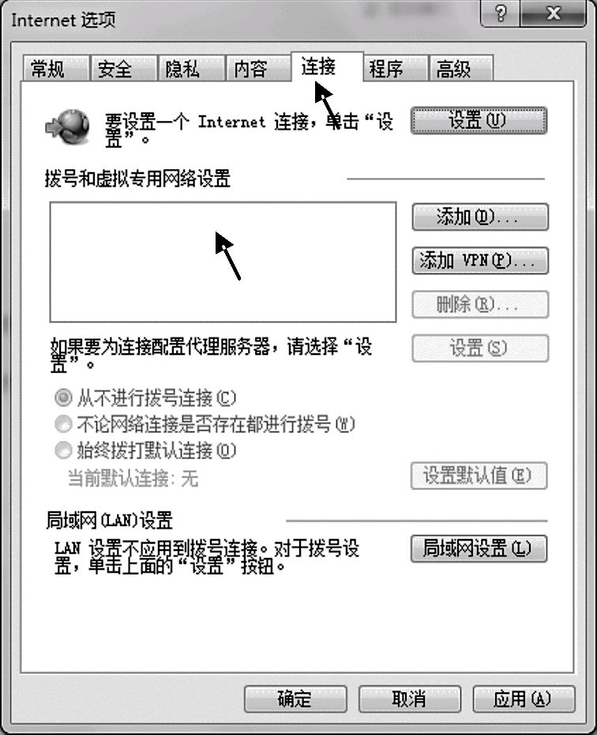
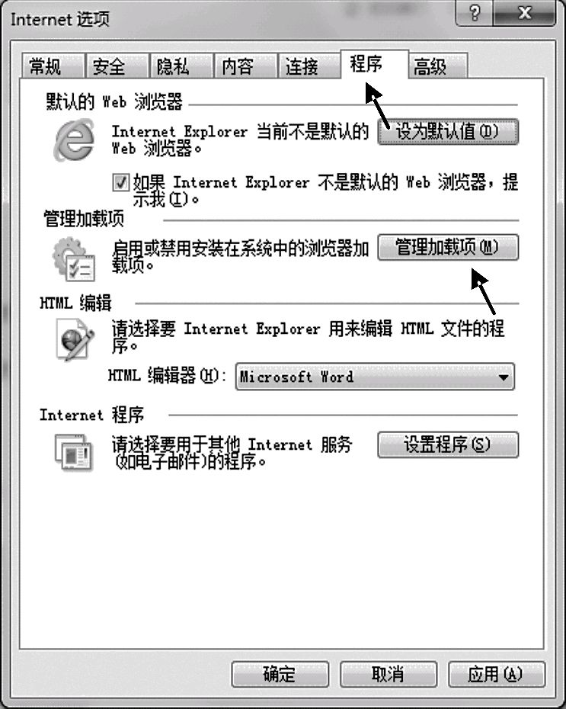
第7章 Internet的应用
5.连接设置 6.程序设置
图7—6 Internet Explorer—连接设置
图7—7 Internet Explorer—程序设置

Slide 9
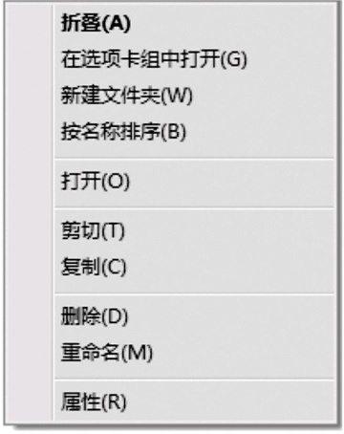
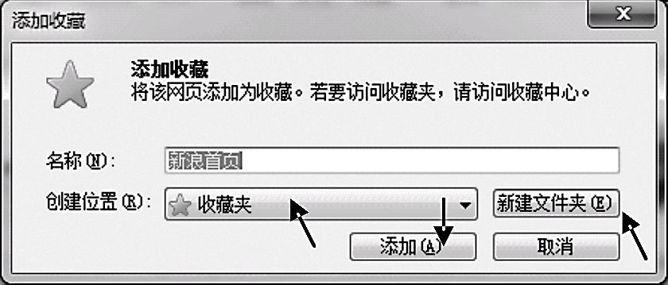
第7章 Internet的应用
7.1.5 Internet Explorer收藏夹的基本使用
1.收藏夹的作用 2.添加到收藏夹 3.整理收藏夹
图7—8 添加收藏
图7—9 整理收藏夹

Slide 10
第7章 Internet的应用
7.1.6 常用搜索引擎及其使用方法
1.搜索引擎
搜索引擎是指自动从互联网搜集信息、经过整理以后提供给用户进行查询的系统。
2.搜索引擎的分类
搜索引擎按其工作方式主要分为全文搜索引擎、目录索引类搜索引擎和元搜索引擎。

Slide 11
第7章 Internet的应用
3.搜索引擎的工作原理
(1)搜集信息。 (2)整理信息。 (3)接受查询。
4.搜索引擎的检索方法
(1)简单查询。 (2)使用双引号用(“”)。
(3)使用加号(+)。 (4)使用减号(-)。
(5)使用通配符(*和?)。 (6)使用布尔检索。
(7)使用括号。 (8)使用元词检索。
(9)区分大小写。

Slide 12
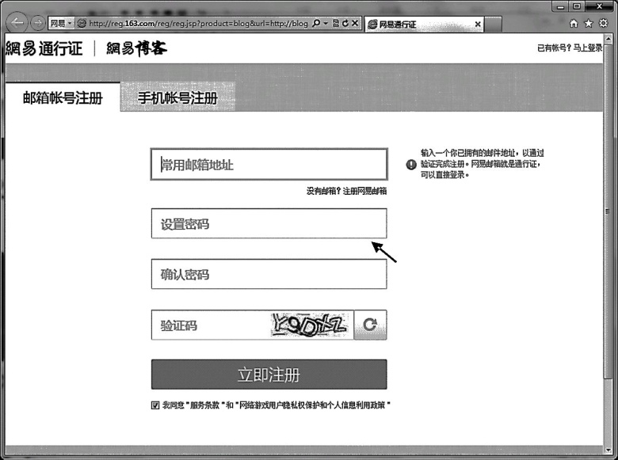
第7章 Internet的应用
7.1.7 FTP站点和FTP传输
1.FTP站点 2.FTP传输
7.1.8 博客的使用
1.博客 2.如何申请博客空间 3.怎样写博客
图7—10 注册网易博客

Slide 13
第7章 Internet的应用
7.2 电子邮件的使用
※ 了解电子邮件的基本概念;
※ 掌握Outlook基本参数设置;
※ 熟练掌握Outlook的基本操作;
※ 掌握Outlook电子邮件管理的基本操作;
※ 掌握Outlook联系人的使用方法。

Slide 14
第7章 Internet的应用
7.2.1 电子邮件的基本概念
电子邮件已经成为网络用户日常交往过程中进行信息交流与传送的重要手段,它具有速度快、信息内容丰富、使用方便等优点,特别是与Outlook结合使用,更能发挥电子邮件的优势。
1.申请电子邮箱
2.管理电子邮箱

Slide 15
第7章 Internet的应用
7.2.2 Outlook的基本操作
Outlook是微软Office软件的一个组件。它不仅是电子邮件收发器,而且还提供了个人记事本、日历、提醒、公用文件夹等功能,是一个体贴入微的办公助手。

Slide 16
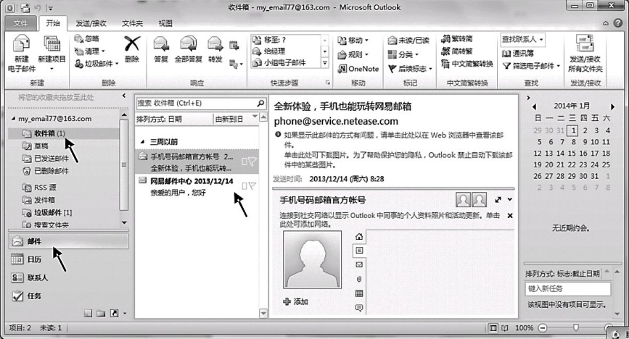
第7章 Internet的应用
7.2.3 Outlook电子邮件管理的基本操作
1.Outlook主界面
进入Outlook系统后,出现如图7—30所示的Outlook主界面。
图7—30 Outlook主界面

Slide 17
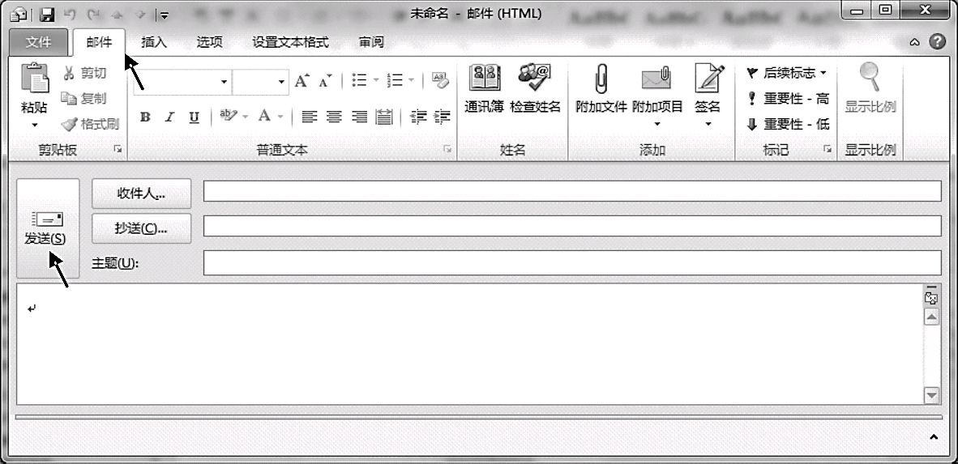
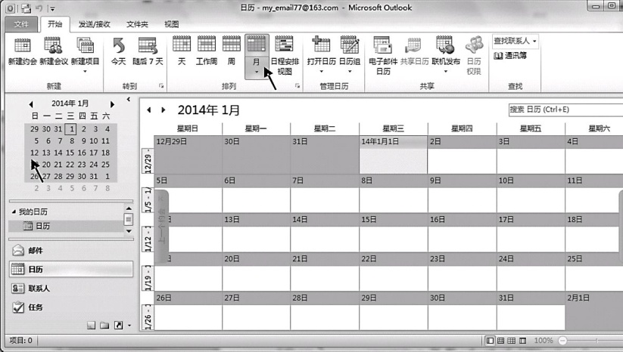
第7章 Internet的应用
2.浏览电子邮件 3.删除电子邮件 4.新建电子邮件 5.日历管理
图7—31 Outlook—新建电子邮件
图7—32 Outlook—日历

Slide 18
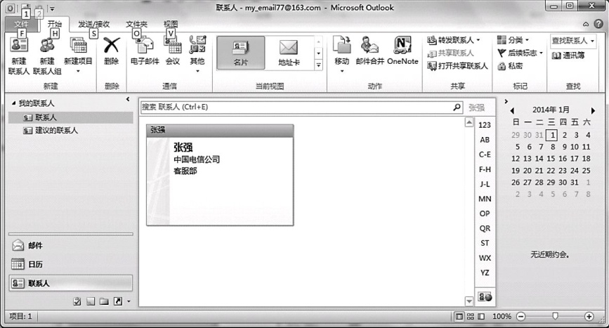
第7章 Internet的应用
7.2.4 Outlook联系人的使用
1.联系人界面
图7—33 Outlook—联系人

Slide 19
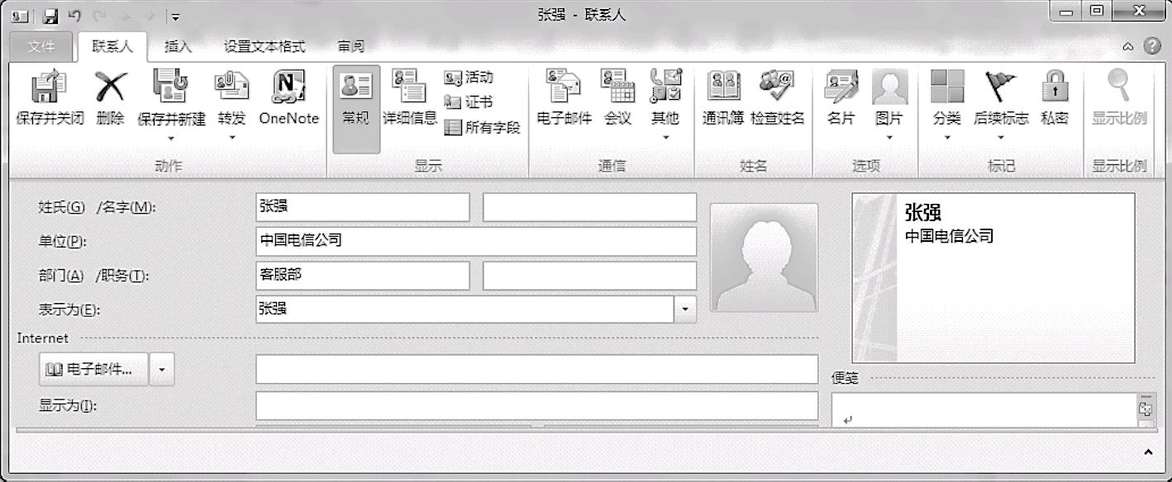
第7章 Internet的应用
2.新建联系人
3.删除联系人
4.给联系人发邮件
图7—34 Outlook—新建联系人

Slide 20
第7章 Internet的应用
习 题
一、简答题
1.计算机安全所涵盖的内容是什么?
2.影响计算机安全的主要因素有哪些?
3.保证计算机安全有哪些措施?
4.什么是计算机病毒?计算机病毒有哪些特征?
5.说明病毒、黑客、木马的概念。
6.说明应当遵守哪些网络道德规范。

Slide 21
第7章 Internet的应用
二、操作题
1.设置计算机的防火墙提高信息安全级别。
2.利用360安全卫士监测你的计算机系统。
3.利用Outlook软件建立邮件账号,实现邮件管理。
三、单选题
1.以下关于Web服务器虚拟目录的说法正确的是 。
A.虚拟目录可以是物理上未包含在主目录中的目录
B.虚拟目录必须有一个别名,供Web浏览器用于访问此目录
C.虚拟目录必须是物理上包含在主目录中的目录
D.表示虚拟目录的图标与文件夹的图标相同
……

